Slide 1
Agogische vakken
Ontwikkelingspsychologie 1.5
De peuter

Slide 2
Peuter
https://www.youtube.com/watch?v=cl2CW4R6k_M

Slide 3
Les 4
Programma:
Terugblik
Doel
Theorie opdracht peuter
Casus bespreken
Zelfstandig werken aan eindopdracht
Evaluatie

Slide 4
Doel van deze les
Je kunt een beschrijving geven van de ontwikkelingsaspecten van de peuter
Je kunt benoemen wat belangrijk is in de begeleiding van een peuter

Slide 5
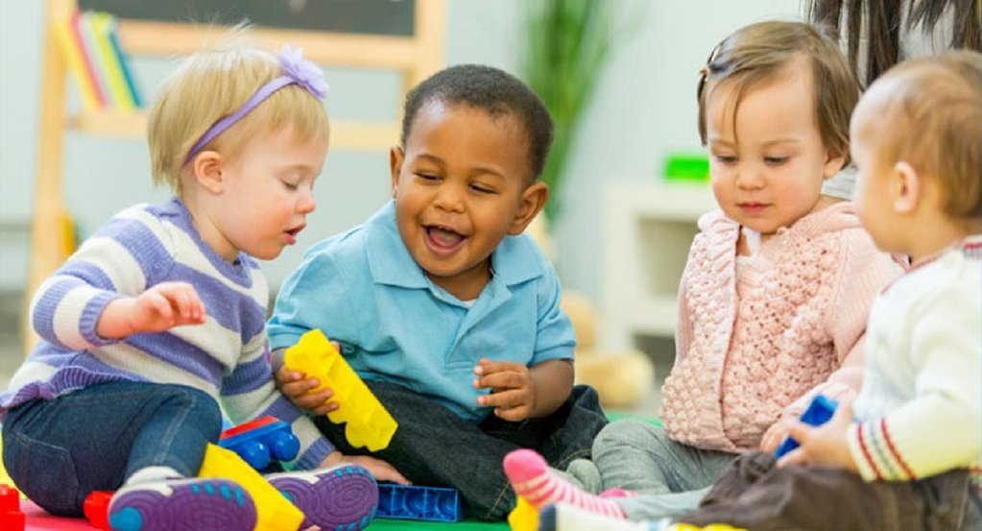
De peuter
Als ik aan een peuter denk, dan denk ik aan:

Slide 6
De ontwikkeling van de peuter
Door middel van een opdracht gaan jullie zelf onderzoek doen naar de ontwikkeling van de peuter

Slide 7
De opdracht: Verboden woord
Je krijgt per duo 30 minuten de tijd om de theorie over de peuter te lezen. (bladzijde 81 t/m 90) Tijdens het lezen kun je voor jezelf aantekeningen maken.
Zoek een plek waar je rustig kunt lezen.
Ieder duo krijgt een begrip die te maken heeft met de ontwikkeling van de peuter, bijvoorbeeld: ‘ik-besef’.
Na de 30 minuten lezen, gaat elke groep zijn ‘begrip’ presenteren zonder het begrip zelf te noemen. De rest van de groep moet opschrijven over welk begrip van de ontwikkeling er gesproken wordt. Per presentatie maximaal 3 minuten.
Schrijf op over welk begrip het duo praat.

Slide 8
De begrippenlijst
Lichamelijke groei
Motorische ontwikkeling
Pre-operationele fase
Magisch denken
Differentiatiefase
Exploratiedrang
Egocentrisch
Koppigheidsfase
Gewetensontwikkeling
Parallel spel
Seksuele ontwikkeling

Slide 9
Casus
De klas wordt verdeeld in groepen van 3
Elke groep krijgt een casus. Twee groepen krijgen dezelfde casus.
Beantwoord de vraag die gesteld wordt onderaan de casus. 15 minuten
Wissel je antwoorden uit met de groep met dezelfde casus.
Bekijk de antwoorden. Wat zijn de verschillen/overeenkomsten? 10 minuten
Plenair: uitwisselen 5 minuten

Slide 10
Zelfstandig werken
Je kunt verder met het werken aan jouw levensboek.

Slide 11
Evaluatie

